Slide 1


Государственное бюджетное учреждение Республики Коми
«Региональный центр развития социальных технологий»
Результаты реализации
практики «Родные люди»
Никифорова Наталья Владимировна
Сыктывкар, 2023

Slide 2

Цели и задачи практики «Родные люди»
Цель практики:
Предоставление членам замещающих семей психологической, социальной и информационной поддержки, способствующей успешной адаптации ребенка в семье и профилактике вторичного сиротства посредством организации совместной деятельности замещающих родителей в «Семейном клубе» на базе учреждений социального обслуживания населения Республики Коми.
Повышение качества оказываемых услуг в сфере сопровождения замещающих семьей посредством повышения профессиональных компетенций специалистов в вопросах работы с замещающими семьями и создание их регионального профессионального сообщества.
Задачи проекта:
Оказать квалифицированную психологическую, педагогическую и практическую помощь родителям по вопросам воспитания и развития ребенка, принятого на воспитание в семью.
Активизировать и обогатить воспитательные умения замещающих родителей, поддерживать их уверенность в собственных педагогических возможностях.
Создать благоприятные условия для регулярных встреч замещающих семей в формате клуба.
Повысить эффективность коммуникации между детьми и родителями в замещающих семьях.
Выявлять и транслировать положительный семейный опыт по воспитанию и развитию детей, взятых на воспитание в семью.
Провести мероприятия, направленные на повышение профессиональных компетенций специалистов, работающих с замещающими семьями.
Сформировать и поддержать региональное профессиональное сообщество помогающих специалистов, осуществляющих обучение и подготовку кандидатов в приемные родители и сопровождение замещающих семей.
Провести оценку эффективности проекта с целью ее совершенствования и дальнейшего тиражирования.

Slide 3
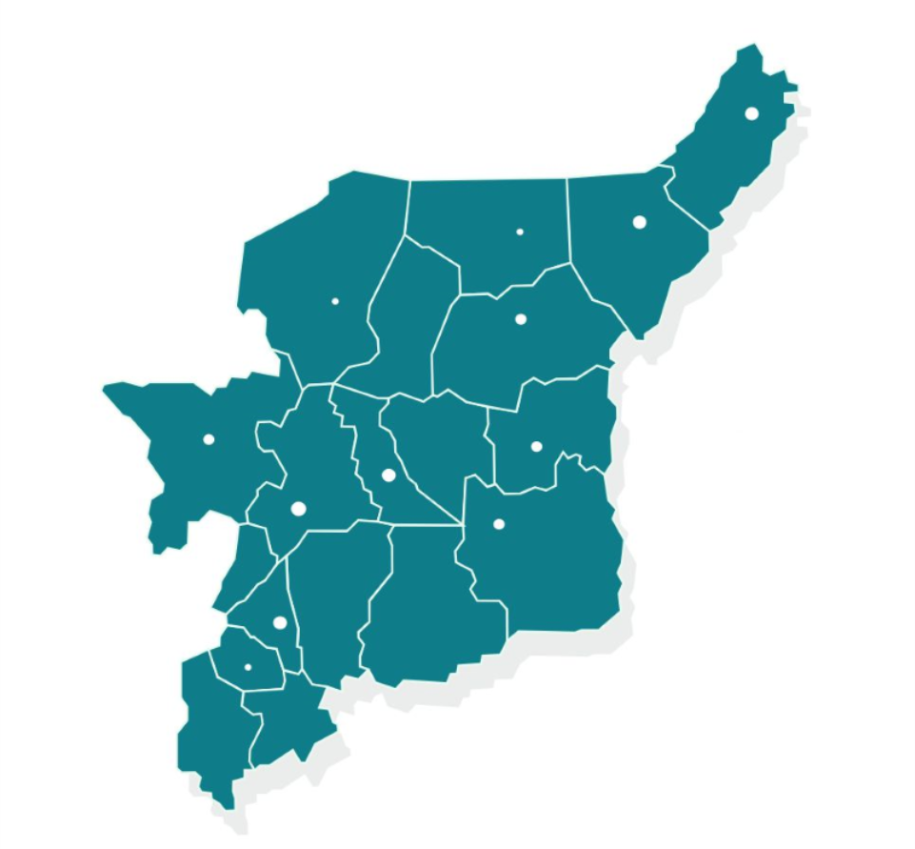

Расположение Семейных клубов «Родные люди» на территории Республики Коми
Место нахождения Семейного клуба | Численность семей-участников Семейного клуба, из числа замещающих семей
г. Сыктывкар | 10
г. Ухта | 10
г. Воркута | 10
г. Вуктыл | 6
г. Инта | 10
г. Усинск | 6
г. Сосногорск | 6
Прилузский район | 6
Сысольский район | 6
Усть-Вымский район | 10
Усть-Куломский район | 10
11 Семейных клубов для замещающих семей, 90 семей-участников практики

Slide 4
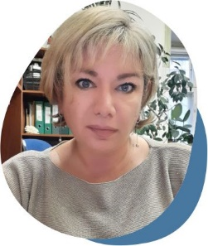
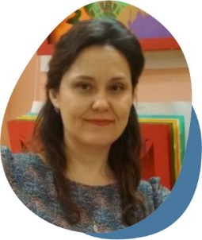
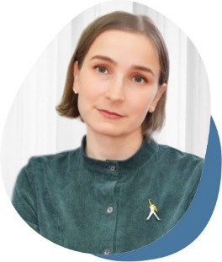
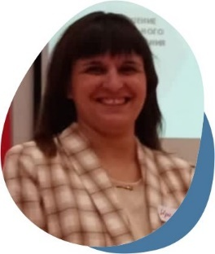
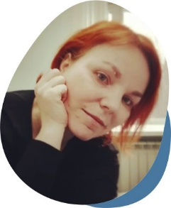
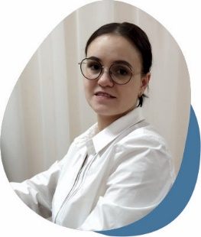
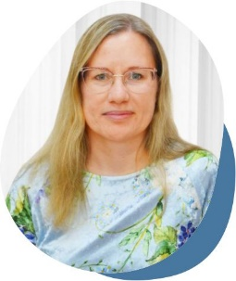
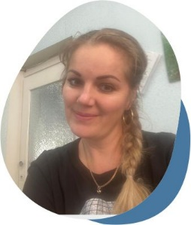
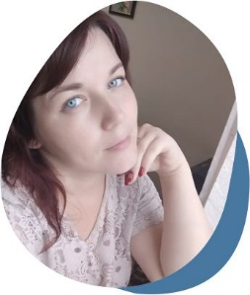
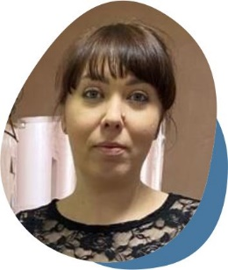
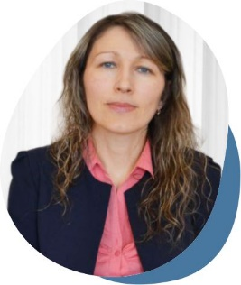

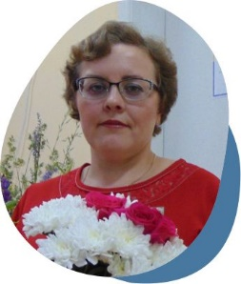
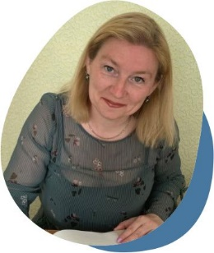
Кадровый состав реализации практики «Родные люди»
Команда Ресурсного центра
Кураторы Семейных клубов
Лала Литвиненко
Куратор Семейного клуба города Воркуты
Наталья Сивкова
Куратор Семейного клуба города Сыктывкара
Наталья Никифорова
Руководитель Ресурсного центра
Ирина Салахудинова
Куратор Семейного клуба Сысольского района
Лэла Зацеда
Куратор Семейного клуба города Вуктыла
Валентина Асташкова
Куратор Семейного клуба
Усть-Вымского района
Елена Коваленко
Педагог-психолог
Юлия Гордеева
Куратор Семейного клуба города Инты
Галина Иевлева
Куратор Семейного клуба Усть-Куломского
района
Ирина Панькова
Куратор Семейного клуба
города Сосногорска
Ирина Лужикова
Педагог-психолог
Юлия Дуванская
Куратор Семейного клуба города Усинска
Елена Иванова
Куратор Семейного клуба Прилузского района
Ирина Карасева
Куратор Семейного клуба города Ухты

Slide 5
Этапы реализации практики «Родные люди»
Создание Ресурсного Центра
Проведение онлайн обучающего семинара
Разработка регламентирующих документов Семейного клуба
Информационно-разъяснительная работа, прием обращений от замещающих семей
Проведение первого собрания Семейного клуба
Составление плана работы Семейного клуба
Проведение групповых занятий по повышению родительской компетентности
Проведение досуговых мероприятий реабилитационной направленности
Проведение семейных консультаций по итогам участия семей в работе Семейного клуба
Мониторинг изменений в семейной ситуации в семьях, взявших на воспитание детей
Проведение супервизий для специалистов-кураторов Семейных клубов
Проведение вебинаров для замещающих родителей
Проведение конференции

Slide 6
Результаты внедрения практики «Родные люди» на территории Республики Коми
Количественные результаты внедрения практики:
Количество замещающих родителей-участников Семейных клубов - 94
Количество детей, взятых на воспитание в семьи, участников Семейных клубов - 158
Количество публикаций о реализации практики - 121
Количество учреждений социального обслуживания населения Республики Коми, участников практики - 11
Количество Ресурсных центров - 1
Количество специалистов, курирующих работу Семейных клубов для замещающих семей в учреждениях-партнерах - 11
Количество супервизий для специалистов, курирующих работу Семейных клубов для замещающих семей - 4
Количество мероприятий в рамках работы Семейного клуба для замещающих семей - 254
Количество обучающих вебинаров для специалистов, курирующих работу Семейных клубов для замещающих семей - 4
Количество вебинаров для замещающих родителей - 4
Качественные результаты внедрения практики:
Повышены родительские компетенции замещающих родителей.
Члены замещающих семей обучены навыкам конструктивного внутрисемейного взаимодействия.
Сформировано профессиональное сообщество помогающих кураторов из числа специалистов учреждений социального обслуживания населения.

Slide 7
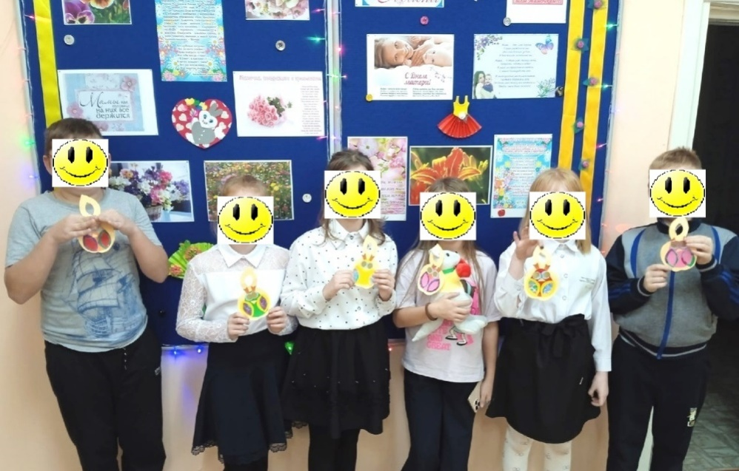
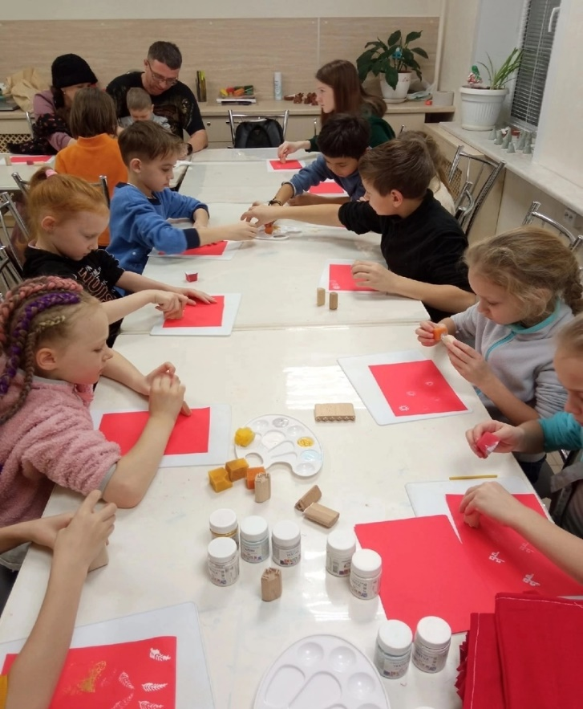
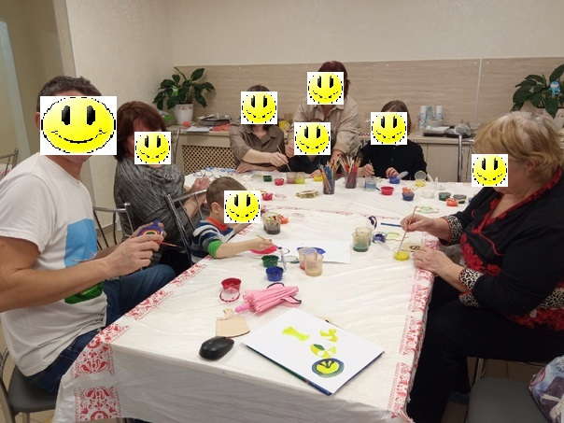
Фотоматериал по реализации практики «Родные люди»
Открытие Семейного клуба в Прилузском районе
https://vk.com/wall-49923866_15638
Новогодняя мастерская Семейного клуба
г. Сыктывкара - состоялся мастер-класс по набивке рисунков по ткани https://vk.com/cspsid?w=wall-49709622_8287
Встреча в Семейном клубе
для замещающих семей города Сыктывкара https://vk.com/cspsid?w=wall-49709622_8136

Slide 8
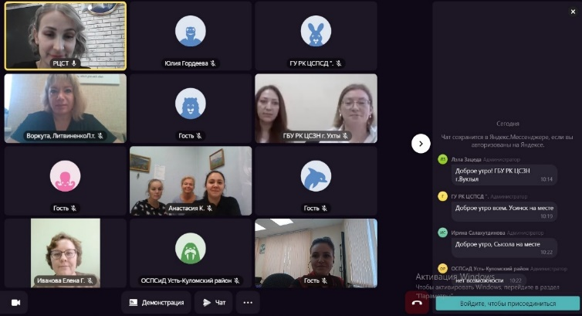
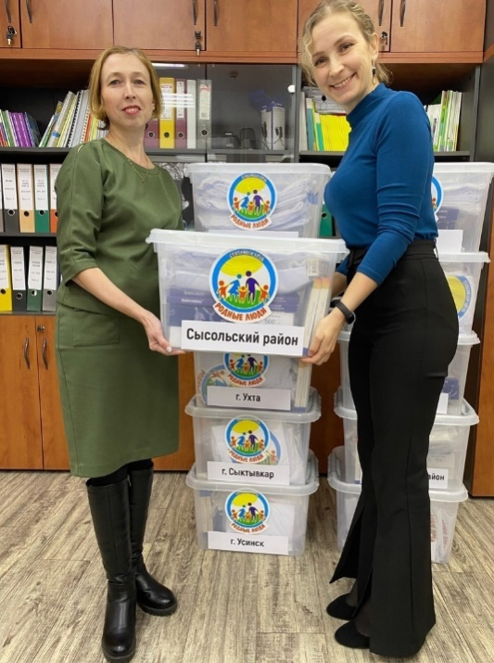
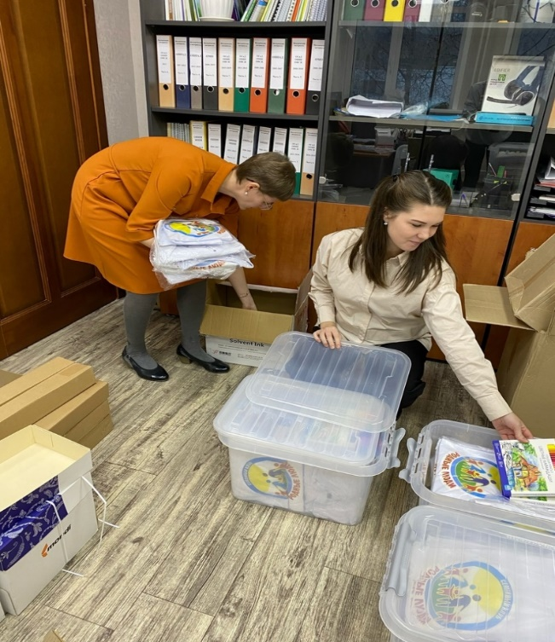
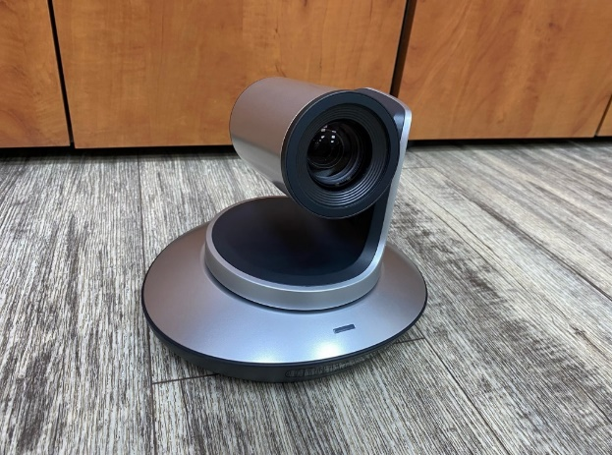
Фотоматериал по реализации практики «Родные люди»
Скриншот экрана при проведении онлайн-семинара «Формы и методы работы Семейного клуба».
Ведущие - Никифорова Н.В., руководитель Ресурсного центра, Лужикова И.В. и Коваленко Е.В., педагоги-психологи.
Передача боксов с футболками, канцелярскими товарами от Ресурсного центра кураторам Семейных клубов.
Формирование боксов с канцелярскими товарами с целью передачи их кураторам для проведения мероприятий Семейных Клубов в городах и районах Республики Коми.
Приобретенная за счет средств благотворительного пожертвования камера для проведения Ресурсным центром обучающих мероприятий для кураторов Семейных Клубов, замещающих семей.

Slide 9
Финансовые средства реализации практики «Родные люди»
Проект поддержан Благотворительным Фондом «Абсолют помощь» (сумма гранта 890,00 тыс. руб.)
Статья расходов | Запрашиваемые средства | Собственные средства
Оплата труда | Оплата услуг кураторов Семейных клубов | Заработная плата штатных сотрудников
Офисные расходы | Услуги платформы для проведения онлайн-вебинаров, супервизий | Услуги связи (интернет), коммунальные платежи
Приобретение, аренда специализированного оборудования, инвентаря и сопутствующие расходы | Система для проведения видеоконференций | -
Расходы на проведение мероприятий | Музыкальная колонка Футболки с логотипом Семейного клуба Набор расходных материалов Расход на проведение конференции по итогам реализации практики | Коммунальные платежи учреждений партнеров, мебель и орг. техника учреждений партнеров
Итого: | 890 002,00 | 1 281 552,00
Общая стоимость реализации практики «Родные люди» | 2 171 554,00

Slide 10
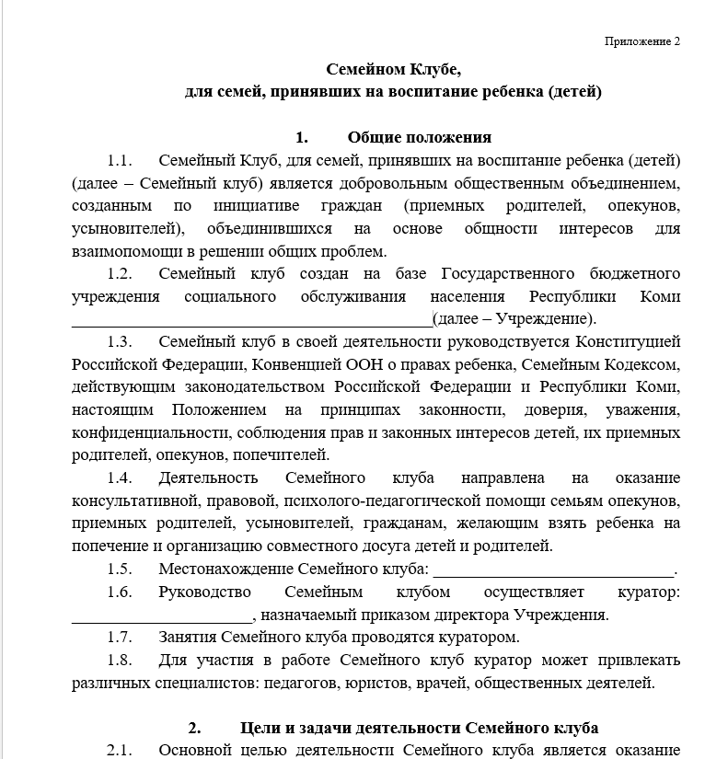

Материалы, которые могут быть использованы
в тиражировании практики «Родные люди»
Примерное положение о Семейном клубе,
в том числе план групповой работы,
карта реабилитационной динамики семьи
и иные формы
Методические рекомендации
по психолого-педагогической диагностике
комфортности пребывания детей-сирот и детей,
оставшихся без попечения,
находящихся на воспитании в семьях

